Slide 1
从线性回归到神经网络
From linear regression to neural network
林庆泓 2018\3\10

Slide 2
Introduction
从广义上来说，机器学习是一种能够赋予机器学习的能力以此让它完成直接编程无法完成的功能的方法。但从实践的意义上来说，机器学习是一种利用数据，训练出模型，从而进行预测的一种方法。
监督学习Supervised Learning (x1,y1),(x2,y2),...(xn,yn)
回归Regression、分类Classification
非监督学习Unsupervised Learning (x1),(x2),...(xn)
聚类Clustering
强化学习reinforcement learning
监督学习中的常见算法
线性回归(Linear Regression)
逻辑回归(Logistics Regression)
神经网络(neural networks)

Slide 3
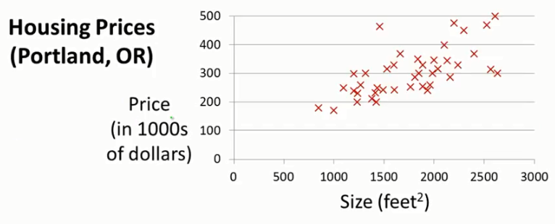
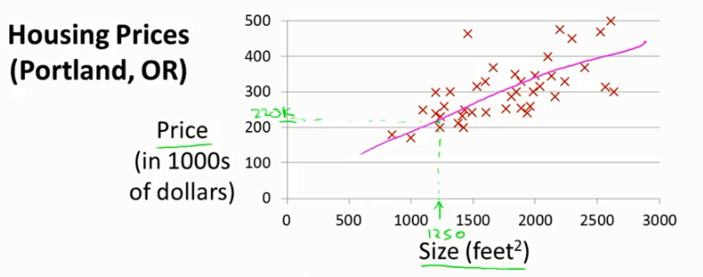
Regression Linear Regression
首先我们先关注这样一个问题，假设我们拥有一个数据集：房子的面积与房价，基于此数据，我们想预测一定面积的房子的价格，我们会怎么做呢？
这就是一个简单的单变量线性回归问题。

Slide 4
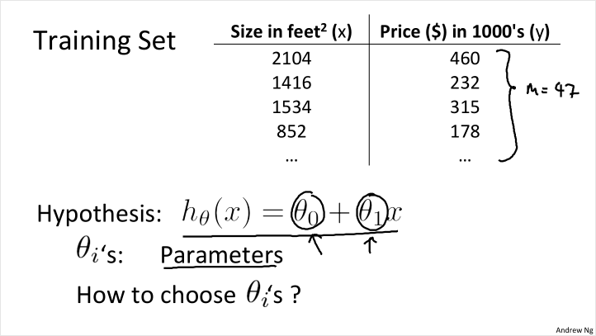
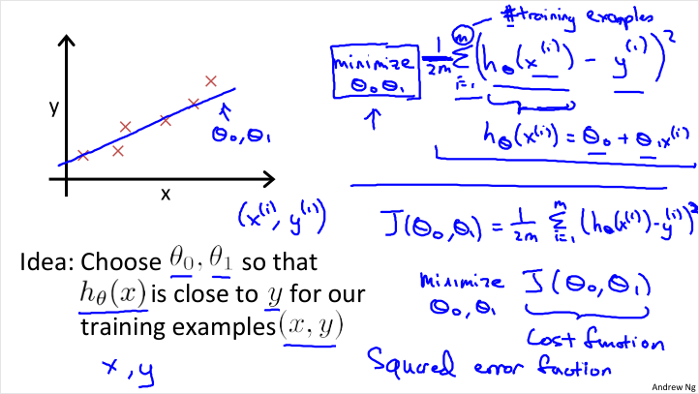
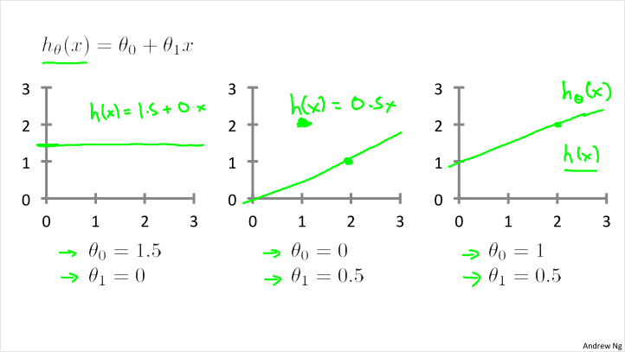

Linear Regression How to set parameters - Cost function
我们希望选择参数Theta(0)、Theta(1)，使得模型尽可能拟合数据，误差小。
为了衡量Theta所决定的方程对数据的拟合程度，我们引入“代价函数J(Theta)”
该值越低，说明误差越低，模型越合理。

Slide 5
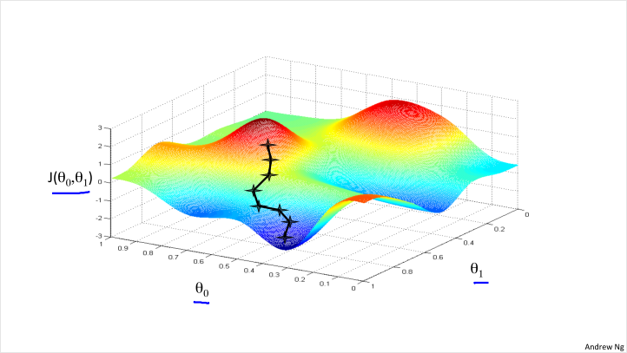
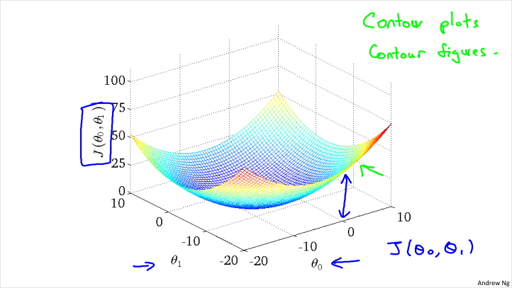

Linear Regression How to minimize the J - Gradient descent
现在我们尝试不同的Theta来获得相应的J，并作出它们的函数曲线。
为了到达min(J)，我们采用一种叫梯度下降法的算法。

Slide 6
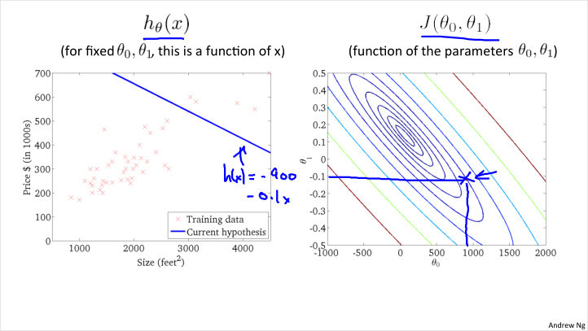
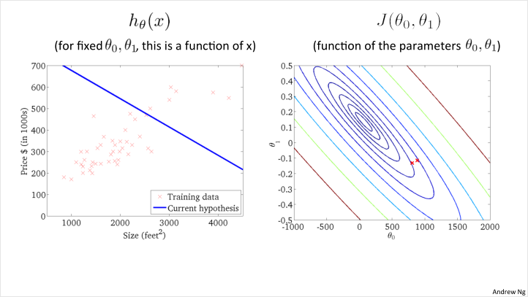
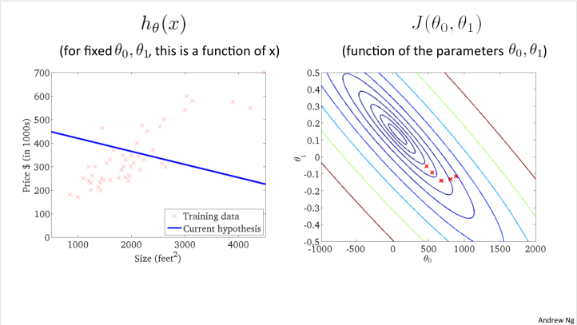
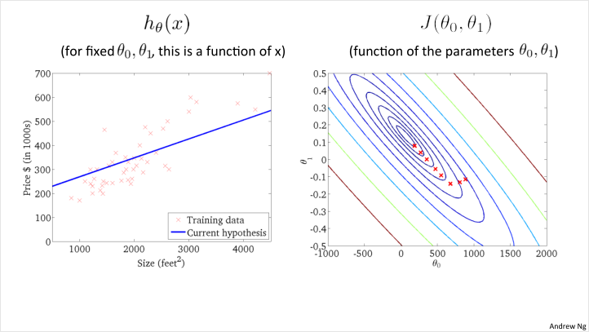
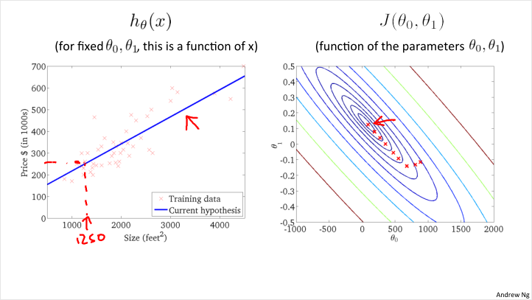
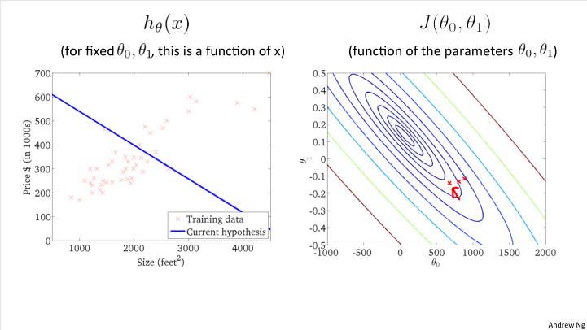
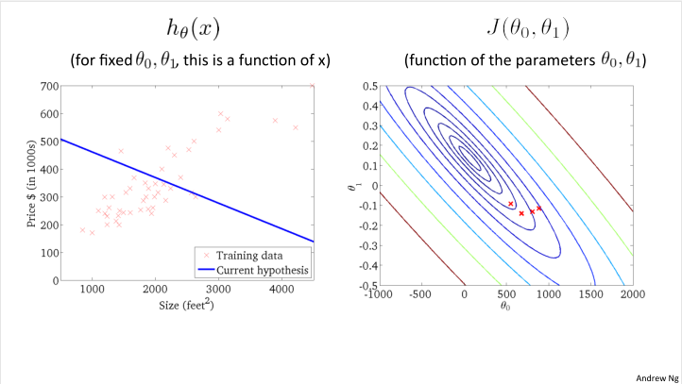
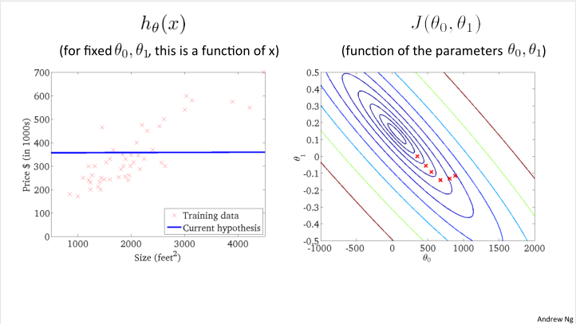

Linear Regression The process of gradient descent
现在我们来看看梯度下降法的运行结果。
为了在二维平面上表示，我们作出了类似等高线的图来表示J与Theta(0)、Theta(1)的关系。

Slide 7
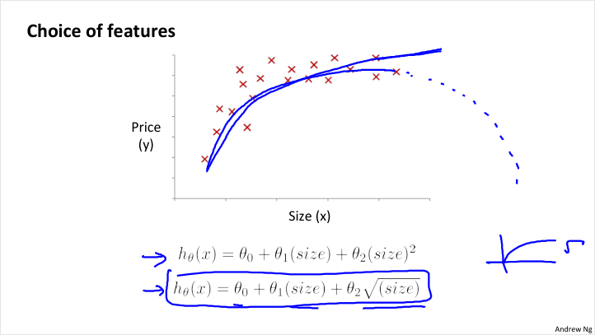
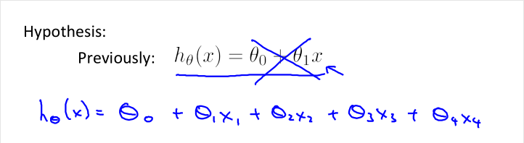
Linear Regression Summary
除了单变量，我们还可以引入更多的特征来完善模型。
为了更好地拟合数据，我们还可以在模型中引入多项式。
通过梯度下降法实时计算J的梯度从而来更新Theta值
监督学习—回归问题(Regression)，主要目的是预测连续的输出值。

Slide 8
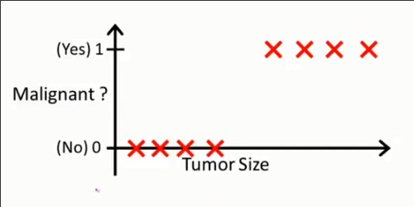
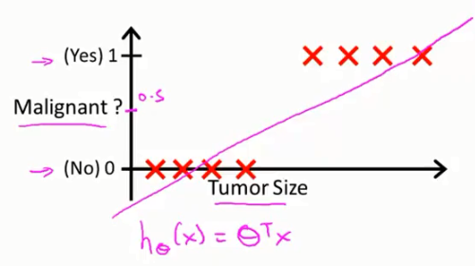
Classification Logistic Regression
现在面临一个新问题，假设我们现拥有一数据集，肿瘤大小与其类型（良性or恶性），基于此，我们想判断一定大小的肿瘤更可能是良性还是恶性。
我们不妨先采用前面的线性回归来解决这个问题。
使用线性回归模型不能解决该问题，这是一个分类问题，将使用寻找新的模型。

Slide 9
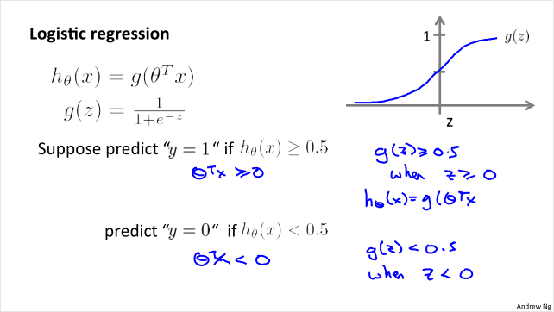
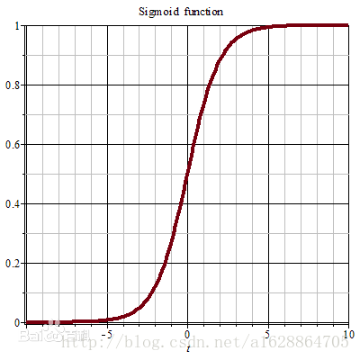
Logistic Regression Sigmoid function
期望模型：当自变量大于某个值的时候，其预测值为1；当自变量小于某个值的时候，其预测值为0，S型函数近似满足这个特性。
我们结合线性回归、S型函数，定义一个新的逻辑回归模型。
两者的关系是将线性回归的输出作为逻辑回归的输入。

Slide 10


Logistic Regression Cost function & Gradient descent
建立好了逻辑回归模型，我们现在需要求解最合适的参数值Theta。
我们依然采用代价函数J(Theta)以及梯度下降法来获得最优解(Theta)。

Slide 11
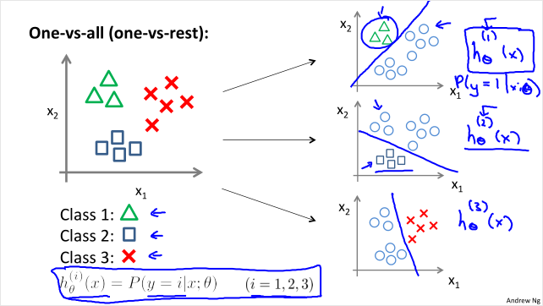
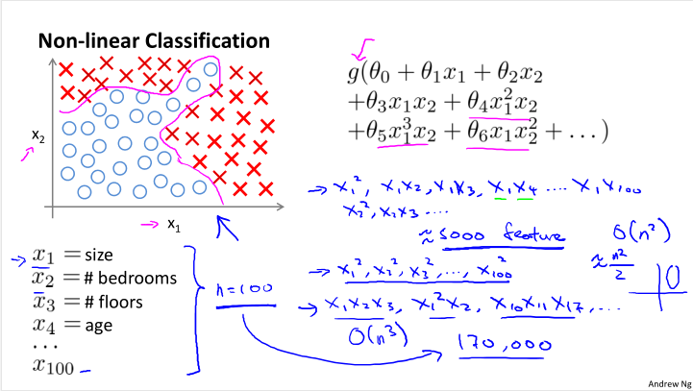
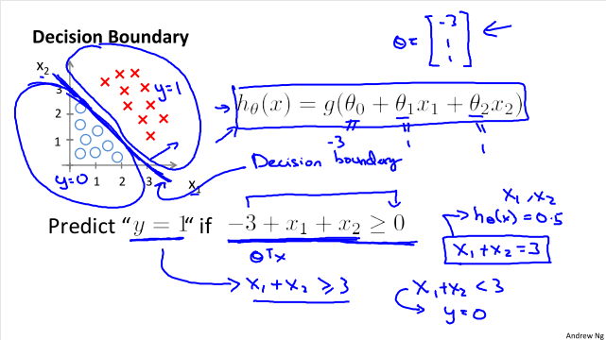
Logistic Regression Summary
经历梯度下降法，我们可以得到优化后的模型，从而得到决策边界。
逻辑回归通常用于二分类问题，当我们面临多分类问题，且样本特征复杂且非线性，逻辑回归将带来许多不便。

Slide 12
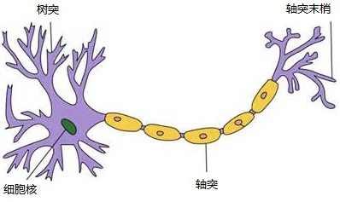
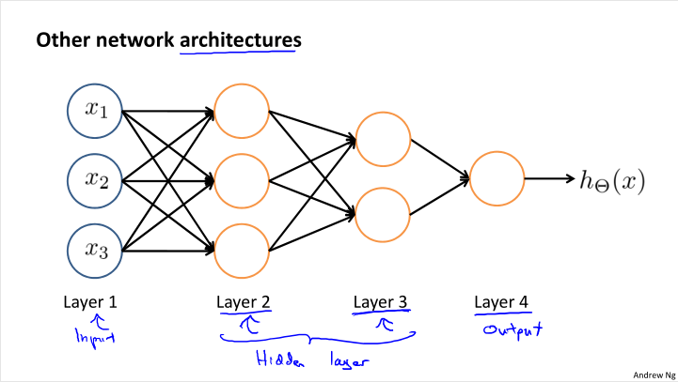
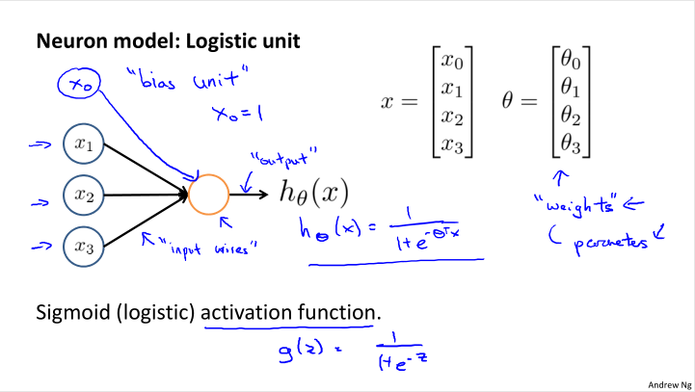
Neural Networks Introduction
神经网络算法主要思想是模仿人脑的机制。
神经网络通常包括输入层、隐藏层(hidden layer)和输出层。
逻辑回归模型可以简单地看作是一个神经元。

Slide 13
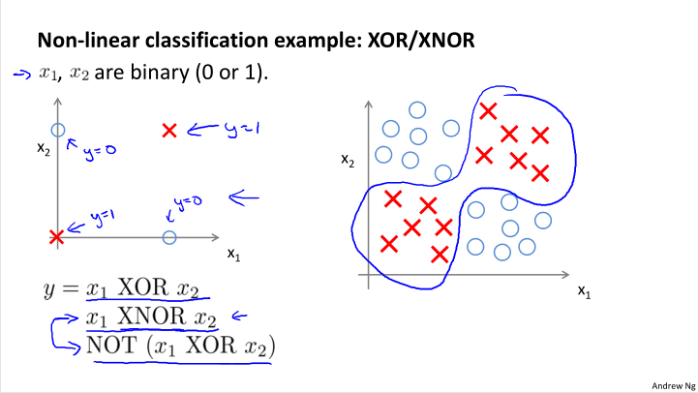
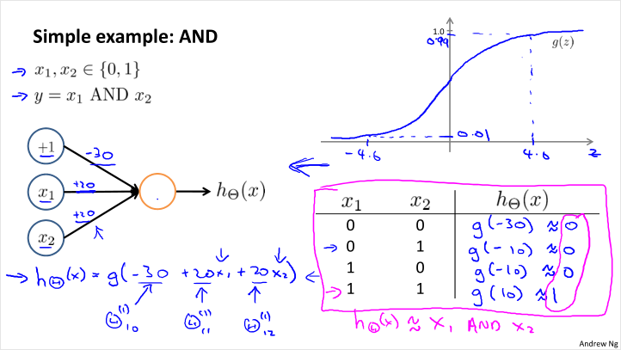
Neural Networks Comparing with logistic regression
举个例子，假设我们想按照逻辑回归的方法对这样一组数据集进行分类，将需要用到复杂的多项式，这将会带来很大的不便。
那我们使用神经网络算法该怎么处理这个问题呢？

Slide 14
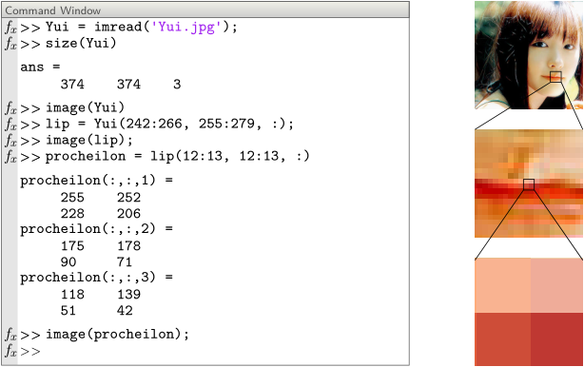
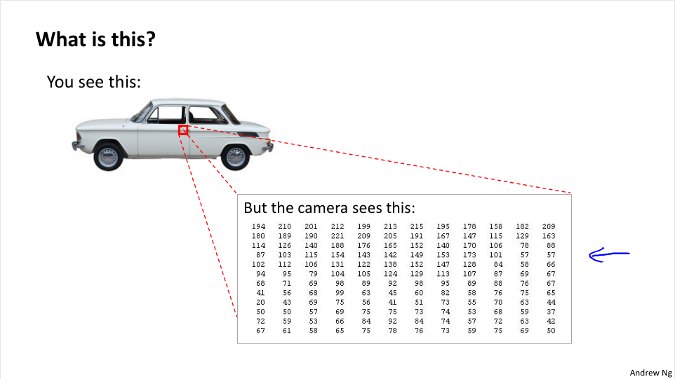
Neural Networks About image processing
当我们给计算机输入一副图像，实际上他看到了什么？
矩阵！

Slide 15
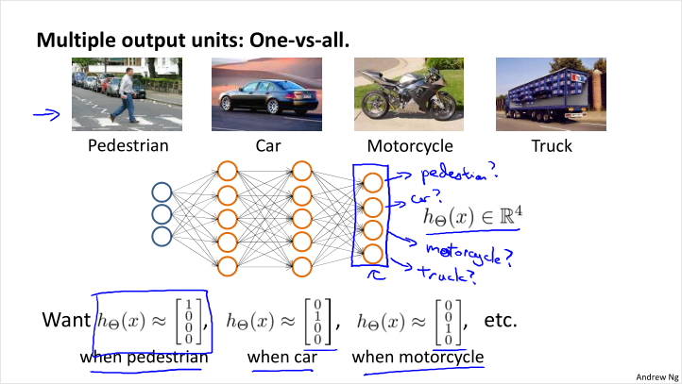
Neural Networks Using Neural Networks for image processing
一副图像包含很多个像素，每一个像素就是一个参量。假设我们有一20*20的图像，那么参量数量就是400。
假设有K种分类，输出结果为一个K*1的向量。

Slide 16
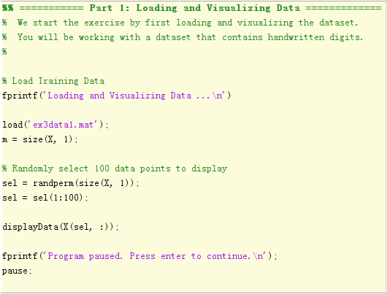
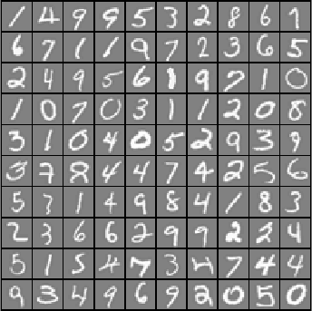

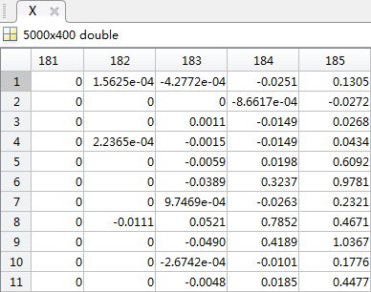
Practice Use neural networks to recognize handwritten digits
假设我们拥有一个数据集，里面有5000张像素为20*20的手写数字图像转化后的矩阵与其对应的值，我们希望让神经网络算法帮识别手写数字。
Part1：我们将数据集导入，得到矩阵X、y。

Slide 17
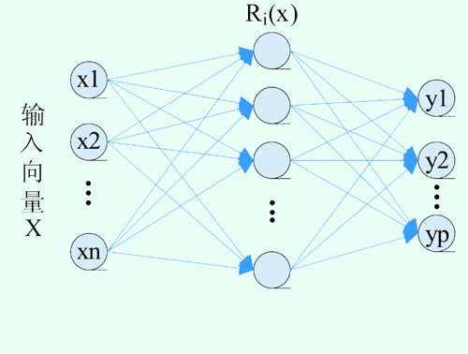


Use neural networks to recognize handwritten digits
Part2：基于前面给出的数据，现在我们需要确定神经网络的参数，输入端应该为400个节点、输出端有10个节点、隐藏层我们假设只有一层，该层有25个节点。
我们基于BP反向传播获得参数Theta。
Theta1
Theta2
400
10
25

Slide 18
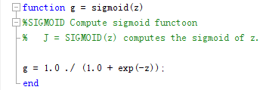
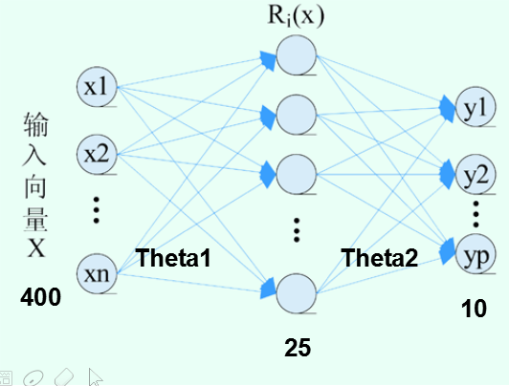
Use neural networks to recognize handwritten digits
Part3: 基于这些数据，我们需要编写神经网络中的迭代过程。
基于该过程，理解线性回归、逻辑回归以及神经网络之间的关系。
我们得到的h是一个10*1的向量，我们需要将之转换为具体的数值
function p = predict(Theta1,Theta2,X)
z2 = [ones(m,1) X]*Theta1';
a2 = sigmoid(z2);
z3 = [ones(m,1) a2]*Theta2';
h = sigmoid(z3);
z3
z2
a2

Slide 19
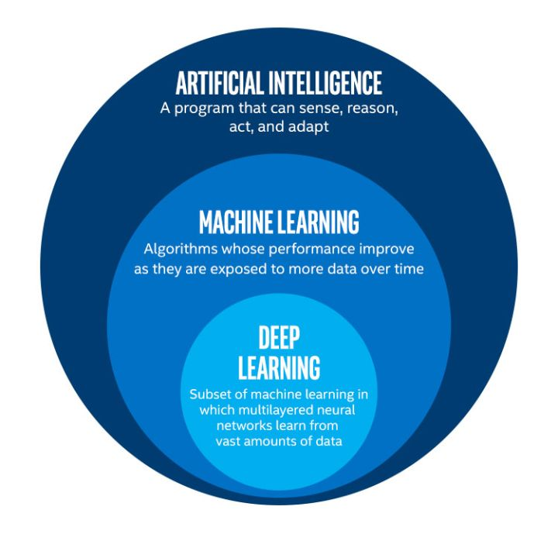

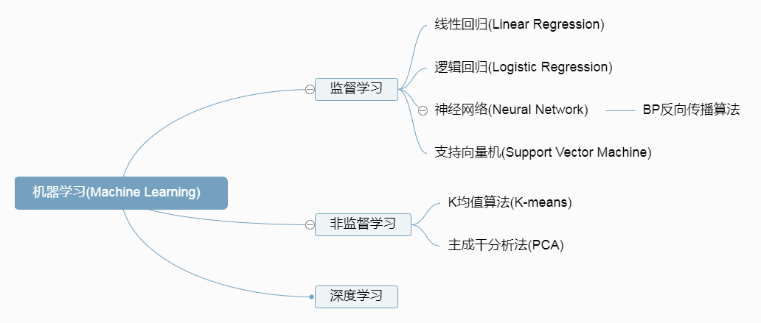
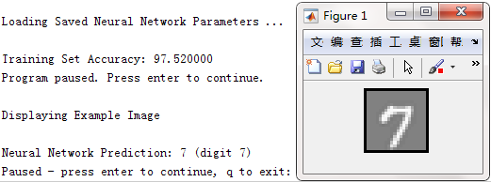
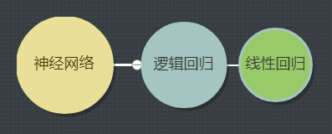
Conclusion
我们既然了样本的预测值p，如何体现这个模型的准确性呢？
我们将预测值p与已知值y进行比较，从而得到训练的准确性。

Slide 20
Reference
Andrew Ng 《Machine Learning》Coursera
Machine learning From Wikipedia
机器学习知识体系 - 线性回归https://www.cnblogs.com/wdsunny/p/6362582.html
机器学习/CNN系列小问题（1）：逻辑回归和神经网络之间有什么关系？http://blog.csdn.net/tina_ttl/article/details/51547428
王艺程 从线性回归到神经网络https://wenku.baidu.com/view/225d80b6ed630b1c58eeb557.htm

